Slide 1

Actualització en Patologia Respiratòria
XII JORNADA RESPIRATORI
CAMFIC, 24 DE MAIG DE 2019
FIBROSI PULMONAR. DIANÒSTIC PRECOÇ
Docente: J.Paredes

Slide 2
Introducción
En AP estamos acostumbrados a diagnosticar enfermedades pulmonares como EPOC y Asma debido a su alta prevalencia, pero es importante ante pacientes con disnea descartar otras enfermedades respiratorias menos frecuentes o raras.

Slide 3
Introducción
La fibrosis pulmonar idiopática (FPI) tiene una prevalencia en España
  13 casos por 100.000 mujeres
  20 casos por 100.000 en varones
La historia natural es variable e impredecible pero en general supervivencia media es de 2-5 años.
La sospecha clínica y diagnostico precoz por ello es muy relevante

Slide 4
FPI
Es la enfermedad pulmonar intersticial difusa (EPID) mas frecuente seguida de la sarcoidosis.
EPID constituyen un grupo de afecciones pulmonares con clínica, radiológica y función respiratoria similar.
En general hay afectación alveolointersticial, también se afectan pequeñas vias y vasculatura pulmonar
La clasificación se comentará mas adelante y nos centraremos en la FPI.

Slide 5
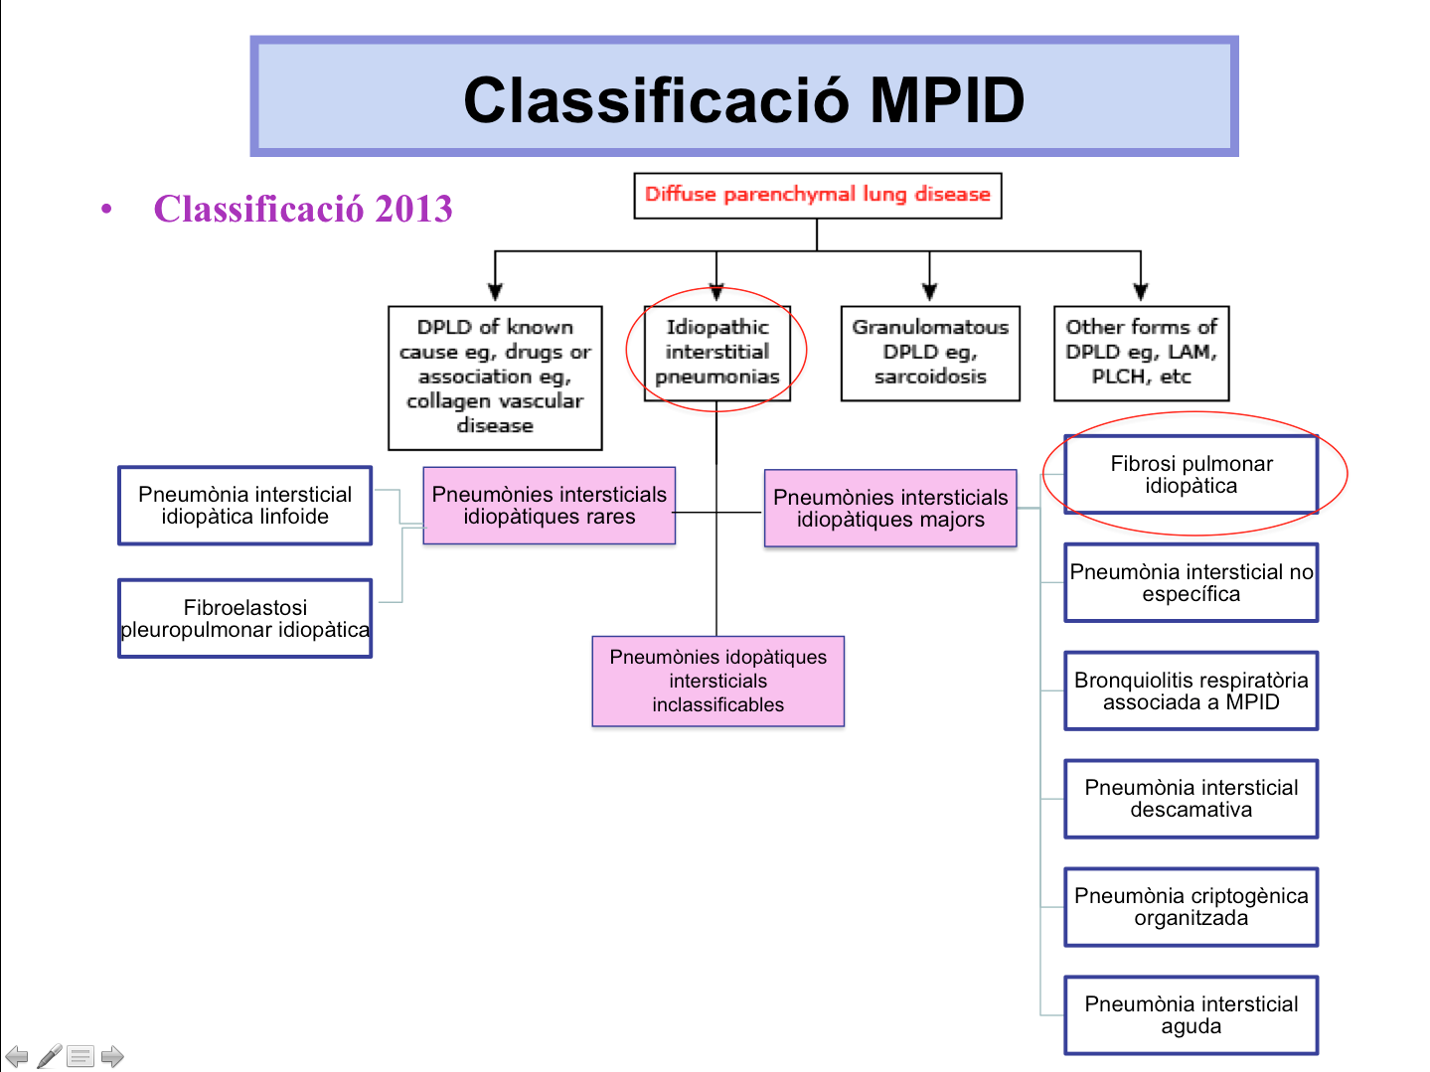

Slide 6
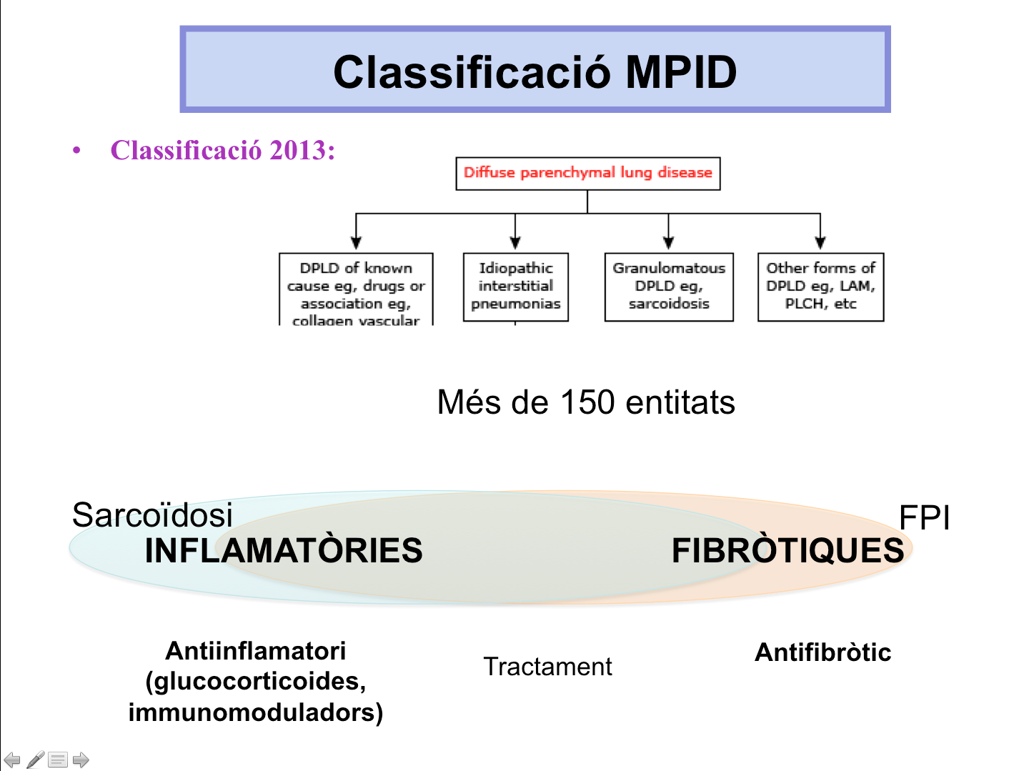

Slide 7
FPI
Etiología desconocida, limitada a los pulmones con fibrosis progresiva con una fisiología pulmonar restrictiva y alteraciones radiológicas e histológicas de neumonía intersticial usual (NIU)

Slide 8
FPI. Epidemiología
Incidencia 4,6-7,4/100.000 habitantes, 30.000 diagnósticos al año en la CEE
Prevalencia, 13-20/100.000
En España la FPI puede estar afectando entre 7-12000 personas y 5 millones en el mundo

Slide 9
FPI. Historia natural
Variable e imprevisible, algunos pueden permanecer asintomáticos durante 2-3 años. La mayoría progresión lenta, con deterioro clínico y funcional que finalmente ocasiona insufiencia respiratoria crónica, algunos con exacerbaciones y otros evolución muy rápida
  Progresión lenta
  Exacerbaciones agudas
  Forma rápida

Slide 10
FPI. Historia natural
Aunque se considera idiopática, se cree debida a factores ambientales en sujetos con predisposición genética.
  Mutaciones telómeros (TERT, TERC)
  Proteína C del surfactante
  Región promotora mucina 5B (MUC5B)
  Tabaquismo, exposición a sílice, latón, acero, plomo
  Polvo madera, actividad ganadería y agricultura

Slide 11
FPI. Diagnóstico
Clínica
Síntomas
  La PFP se presenta con mayor frecuencia entre la 5 y 6 década de la vida 2/3 mayores de 60 años
  Los síntomas mas frecuentes son:
    Disnea de esfuerzo
    Tos

Slide 12
FPI. Diagnóstico
Disnea de esfuerzo es el síntoma mas importante. Lentamente progresiva y al principio puede ser el único síntoma, por lo que con frecuencia el paciente va al médico meses después del inicio
Tos generalmente seca e improductiva
Estudios retrospectivos sugieren que los síntomas suelen preceder al diagnóstico entre 6meses-2 años.

Slide 13
FPI. Exploración física
Auscultación respiratoria: es característica la presencia de estertores crepitantes desde fases tempranas, suelen ser finos inspiratorios y bibasales¡¡ (velcro). Los presentan el 90% de los pacientes

Slide 14
FPI. Exploración general
Acropaquias 50% de los casos
Comorbilidades: HTA pulmonar, enfisema, apneas, cancer pulmón o RGE.
En etapas avanzadas insuficencia cardiaca derecha, cor pulmonarle estasis yugular, hepatomegalia, edemas….)

Slide 15
FPI. Sospecha diagnóstica
Importante diagnostico precoz¡¡¡¡
En AP pensar en paciente mayor de 50 años que consulta por disnea de esfuerzo progresiva y tos seca
Diagnóstico diferencia con enfermedades, cardiacas, neumológicas, metabólicas, muscular, neoplásica, psicógena, pero siempre pensar en FPI.
Utilizar la Medical Research Council (MRC)

Slide 16
FPI. Sospecha diagnóstica
Disnea no aclarada pensar en:
  Asma
  EPOC
  Cardiopatía
  Enfermedad pulmonar intersticial
Muchas veces lo atribuimos al envejecimiento lo que se traduce en retraso diagnóstico

Slide 17
FPI. Sospecha diagnóstica
Una vez descartadas asma, EPOC, causa cardiaca y enfermedad sistémica, pensar en EPID, siendo la causa mas frecuente la FPI, seguida de
  Sarcoidosis
  Neumonitis por hipersensibilidad
  EPID asociadas a enfermedades del colágeno

Slide 18
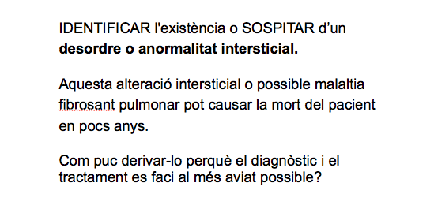
Conceptos básicos

Slide 19
FPI. Sospecha diagnóstica
Antecedentes familiares de FPI
Tabquismo
Historia ocupacional
radioterapia

Slide 20
FPI. P.Complementarias
RX Torax
Espirometría
ECG
Análisis general

Slide 21
FPI. P.Complementarias
RX. Torax
  Imprescindible en paciente con disnea
  La mayoría son anormales en el 90% de los pacientes con FPI
  Imágenes reticulares, bilaterales, simétricas con predisposición lóbulos inferiores
  En fases avanzadas patrón en panal de abeja
  No obstante carece de precisión diagnóstica adecuda, sólo en el 50% los casos diagnosticamos con la Rx Torax.

Slide 22
FPI. P.Complementarias
Espirometria
  Patrón restrictivo
    Disminución capacidad vital forzada
    Relación FEV1/FVC aumentada o normal
    Patrón obstructivo en principio descarta FPI
    Espirometría normal no excluye el diagnóstico
Con sospecha diagnóstica , anamnesis y p. complementarias comentadas, derivar al servicio de neumología.

Slide 23
Sospecha diagnóstica
Edad 40-80ª
Tos no productiva
Disnea de esfuerzo lentamente progresiva
Crepitantes secos, bibasales, inspiratorios, tipo “velcro”
Acropaquias o dedos en palillo de tambor
P.Funcionales, anormales patrón restrictivo y alt. Recambio de gases

Slide 24
Confirmación diagnóstico
Clínica + radiología + anat.patológica
Neumologo, radiólogo y patologo expertos en EPID
Exclusión de otras enfermedades
Patrón histológico de NIU mediante biopsia pulmonar quirúrgica o evidencia radiológica de NIU en TACAR o ambas.

Slide 25
TACAR
Hallazgos tipicos de NIU con valor predictivo positivo del 90-100%, pudiendo presentar comorbilidades
  Enfisema
  Hipertension pulmonar
  Cancer de pulmon

Slide 26
Biopsia pulmonar quirúrgica
Prueba definitva cuando en TACAR no se observa un patrón de certeza tipico de NIU

Slide 27
OTRAS PRUEBAS
Pletismografía
Capacidad de difusión (Dlco)
Gasometría arterial
P.Laboratorio (biomarcadores?)
Lavado broncoalveolar
Biopsia transbronquial

Slide 28
Tratamiento
Dependerá del grado de evolución, pronóstico y comorbilidad
La acción primordial es el tratamiento antifibrótico
Tratar tos y disnea
Tratar comorbilidades: RGE, infecc resp; hipertension pulmonar, apneas del sueño
Oxigenoterapia, rehabilitación respiratoria
Trasplante pulmonar y cuidados paliativos

Slide 29
Tratamiento
El conocimiento actual implica el abandono del tratamiento con fármacos antiinflamatorios e inmunomoduladores y la utilizacion de fármacos antifibróticos.
SEPAR recomienda pirfenidona ( inhibe síntesis factores crecimiento profibrogénicos)como primera opción en pacientes con enfermedad leve moderada. También esta aprobado mas recientemente Nintedanib (triple inhibidor angiocinasa que bloquea receptores factor de crecimiento del endotelio vascular.
No existen fármacos eficaces para la enfermedad grave

Slide 30
Tratamiento
N-acetilcisteina (NAC)
  Potente antioxidante que modula la respuesta fibrótica, a pesar de ello en FPI es controvertido.
  (NAC + azatioprina + glucocorticoides), controvertido, únicamente si no tenemos otra opciónl

Slide 31
Tratamiento
Pirfenidona
  Reduce la progresión en un 30%, disminuye de forma significativa el deterioro de la FVC y aumenta el tiempo libre de síntomas. Aprobado por la EMA en FPI leve-moderada (FVC>50% y DLCO >35%)
  Nintedanib Aprobado por la EMA 2015 . bloquea la actividad de unas enzimas conocidas como tirosina cinasas. Dichas enzimas se encuentran en ciertos receptores (como los receptores del VEGF, el FGF y el PDGF) situados en las células de los pulmones, donde activan varios procesos implicados en la formación de tejido fibroso en la FPI. Al bloquear estas enzimas, nintedanib ayuda a reducir la formación de tejido fibroso en los pulmones

Slide 32
Oxigenoterapia domiciliaria
Hipoxemia significativa en reposo
Final de la prueba de la marcha de los 6 mintuos (Sa02<88%)

Slide 33
Rehabilitación respiratoria
Mejora respuesta al ejercicio y calidad de vida, no mejora supervivencia
Beneficio mayor en fase leve

Slide 34
Trasplante de pulmón
Única opción valida en fases avanzadas
Mejora supervivencia y calidad de vida
  < 65ª
  Fase avanzada , clase funcional III-IV
  Esperanza de vida < 1,5-2ª
  Ausencia de contraindicaciones

Slide 35
Tratamiento paliativo
Mejorar calidad de vida y descanso nocturno
  Codeina y corticoides a dosis bajas
  Dosis crecientes de morfina
  Psicoterapia, extensible a familiares
  Asociaciones…

Slide 36
Actualizació en Patologia Respiratòria
FIBROSI PULMONAR. Casos Clínicos
Docente: J.Paredes

Slide 37
INFILTRATS PULMONARS EN PACIENT JOVE
Jacobo Sellarès
Núria Sánchez
Guadalupe Bermudo
Hospital Clínic/CAP Comte Borrell
Barcelona

Slide 38
Malaltia actual
Dona de 42 anys.
Va a urgències del seu centre d’atenció primària (CAP) de referència per clínica de odinofàgia, tos amb expectoració mucopurulenta i febrícula de 37,5º C de 3 dies d'evolució.
No refereix dispnea, ni ortopnea, ni edemes. Sense dolor toràcic ni altres símptomes acompanyants a destacar.

Slide 39
Antecedents
Natural de la República Dominicana, resident a Espanya des de fa 17 anys. No ha fet viatges recents. Sense al·lèrgies medicamentoses ni alimentàries.
Fumadora activa de 20 cigarretes/diàries (dosi acumulada de 24 paquets/any)
Antecedents laborals
Treballadora de neteja domèstica (fa ús de lleixiu i amoníac sense mascareta de protecció) des de fa 20 anys.
-> Cuidadora de persones grans des de fa15 anys.
Exposició ambiental
-> Té un periquito al seu domicili des de fa 5 anys (ella n’és la cuidadora principal).
-> Nega altres contactes ni exposicions.

Slide 40
Antecedents patològics
Hepatitis crònica B diagnosticada casualment als 25 anys (HBsAg +, virus de la hepatitis C – i virus de l’hepatitis D –). Ecografia abdominal sense alteracions.
Artritis reumatoide seropositiva (anticossos anticitrul·linats +, factor reumatoide –) diagnosticada el 2007. Seguiment ambulatori per reumatologia. Tractament inicial amb cloroquina que va suspendre el 2015 per leucopènia. Tandes de corticoides ocasionalment per brots articulars (última tanda el 06/16).
Sense pneumopatia coneguda.
HBsAg: antigen de superfície de l’hepatitis B.

Slide 41
Exploració física
Estat general conservat.
TA: 120/70 mmHg.
Hiperèmia faríngia. Sense plaques. Sense adenopaties.
AC: Rítmic a 84/min. Sense bufs. Sense ingurgitació jugular. Sense reflux hepatojugular
AR: MVC. Sense altres sorolls afegits. Eupneica. SpO₂ (basal) 98%.
Abdomen: Tou i depressible. Sense visceromegàlies ni dolor a la palpació
AC: auscultació cardíaca; AR: auscultació respiratòria; MVC: murmuri vesicular conservat; SpO₂: percentatge de saturació d’oxigen; TA: tensió arterial.

Slide 42
Orientació diagnòstica i tractament
El quadre es va orientar com a:
      Infecció respiratòria
Es pauta tractament antibiòtic empíric amb amoxicil·lina-clavulànic (7 dies).
En el control evolutiu 3 dies després refereix una millora parcial, amb mucositat més clara i desaparició de la febrícula.
Unes setmanes després va una altra vegada a la consulta per persistència de la tos.

Slide 43
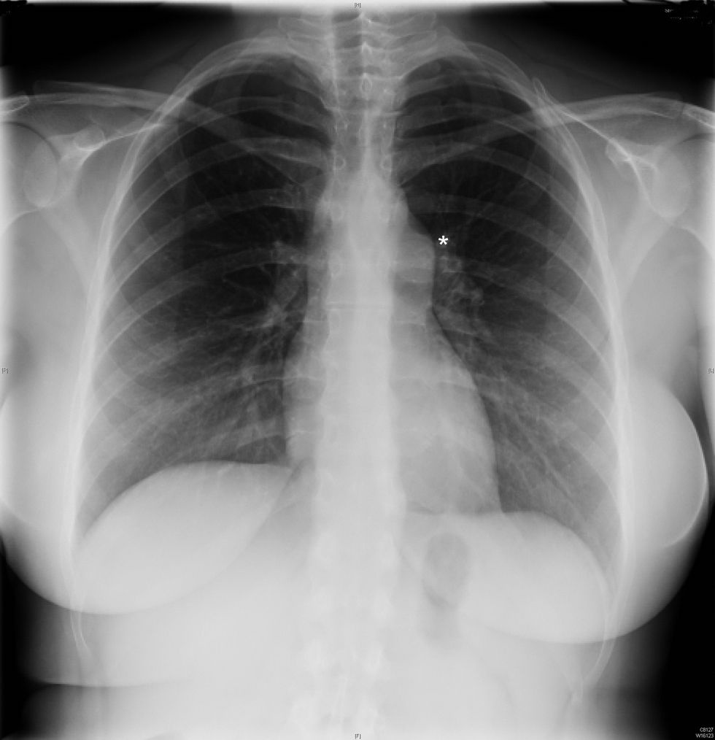

Atesos els antecedents personals de tabaquisme (dosi acumulada de 24 paquets/any) i la simptomatologia acompanyant es decideix iniciar estudi.
Se sol·licita radiografia de tòrax i espirometria.
Notes:
Imatge a l’hil esquerre (asterisc) indeterminada.

Slide 44
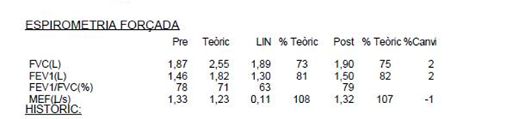
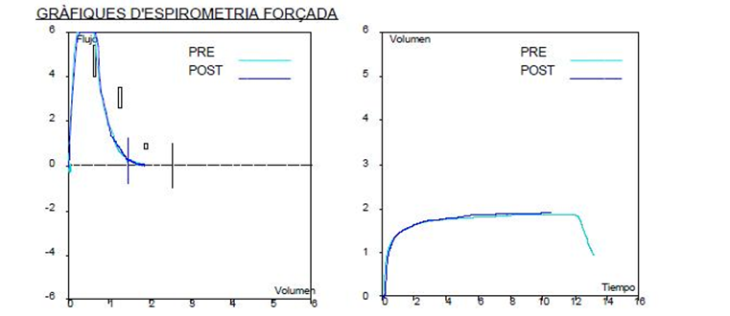
Tenint en compte els resultats, es decideix sol·licitar proves amb funcionalisme complet a l’hospital i tomografia computada (TC) toràcica per completar l’estudi.
Notes:
Espirometria: alteració no obstructiva lleugera.

Slide 45

Mentre espera dels resultats, setmanes després torna a consulta al CAP per la persistència i l’empitjorament del quadre clínic.
Refereix un quadre de malestar general, síndrome tòxica amb pèrdua de 4 kg de pes i tos seca de 2 mesos d'evolució. En la darrera setmana s‘ha afegit augment de la dispnea progressiva en esforços moderats (mMRC 2) i febre de fins a 38º C. També refereix artràlgies ocasionals en les extremitats inferiors durant aquest període.
AC: auscultació cardíaca; AR: auscultació respiratòria; MVC, murmuri vesicular conservat; SpO₂: percentatge de saturació d’oxigen; TA: tensió arterial.

Slide 46

Exploració física
TA: 111/56 mmHg; FR: 32/min; SpO₂ basal 88%→ (FiO₂ 0,28) 95%.
AR: MVC amb crepitants secs bibasals.
AC: Rítmica, taquicardició, FC 115 bpm, sense bufs ni frecs, sense edemes, sense acropàquies.
Es deriva a urgències hospitalàries. Ingrés a pneumologia per insuficiència respiratòria
FiO₂: fracció inspirada d’oxigen.

Slide 47
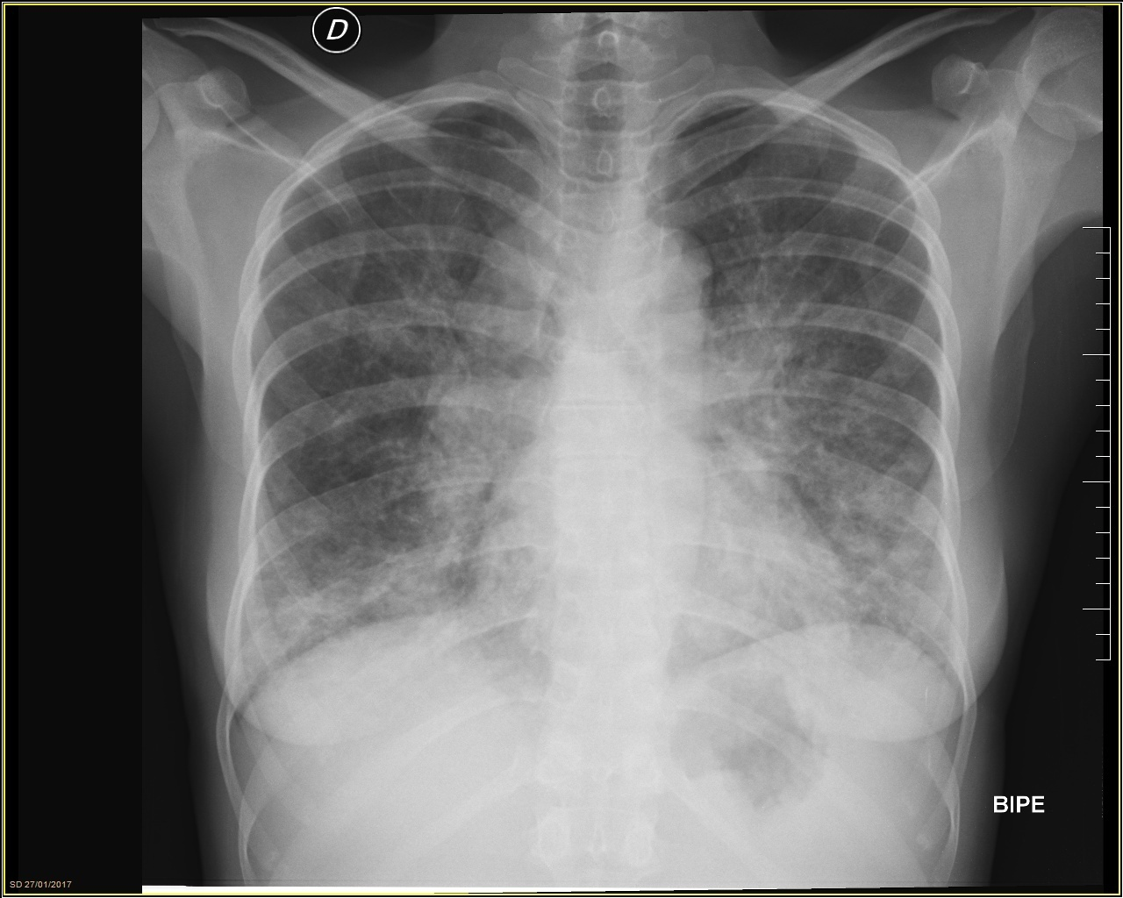
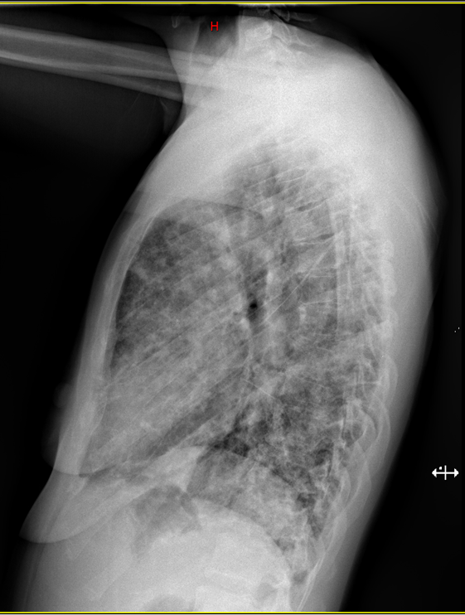
Radiografia de tòrax a urgències
Notes:
Radiografia de tòrax: infiltrats alveolars bilaterals de predomini a les bases pulmonars. Estaven presents prèviament. Sins costofrènics lliures.

Slide 48
Diagnòstic diferencial
INFECCIÓS
Pneumònia adquirida a la comunitat
Tuberculosi pulmonar
INFLAMATORI
Malaltia pulmonar intersticial difusa secundària a artritis reumatoide, pneumònia organitzativa, sarcoïdosi
TUMORAL
Limfangitis carcinomatosa
Toxicitat pulmonar farmacològica, pneumonitis per hipersensibilitat, pneumònia eosinofílica, síndrome de Churg-Strauss
Panarteritis nodosa/poliangiïtis microscòpica
Notes:
El diagnòstic diferencial ha de tenir en compte tres grans grups: d’origen infecciós, inflamatori o tumoral.

Slide 49
PCR 14,9, LDH 562, Ca 8,7, limfopènia, resta de paràmetres dins la normalitat
FiO₂ 0,28, pH 7,45, PO₂ 89, PCO₂ 38, bicarbonat 25,7
Serologies: VIH i frotis per a la grip negatius.
QuantiFERON® negatiu
Tractament antibiòtic (ceftriaxona i azitromicina)
LDH: lactat-deshidrogenasa; PCR: proteïna C reactiva; PCO₂: pressió parcial de diòxid de carboni; PO₂: pressió parcial d’oxigen.
Notes:
1r quadre: Es realitzà analítica i es van descartar factors de reactants aguts elevats (PCR i LDH). També presentava hipercalcèmia i limfopènia.
2n quadre: Gasometria on s’observa insuficiència respiratòria normocàpnica.
3r quadre: També es van sol·licitar serologies i es va descartar un origen infecciós (serologies de VIH i frotis per a la grip negatives) i test de quantiFERON® també negatiu (descartant, així, la tuberculosi).

Slide 50
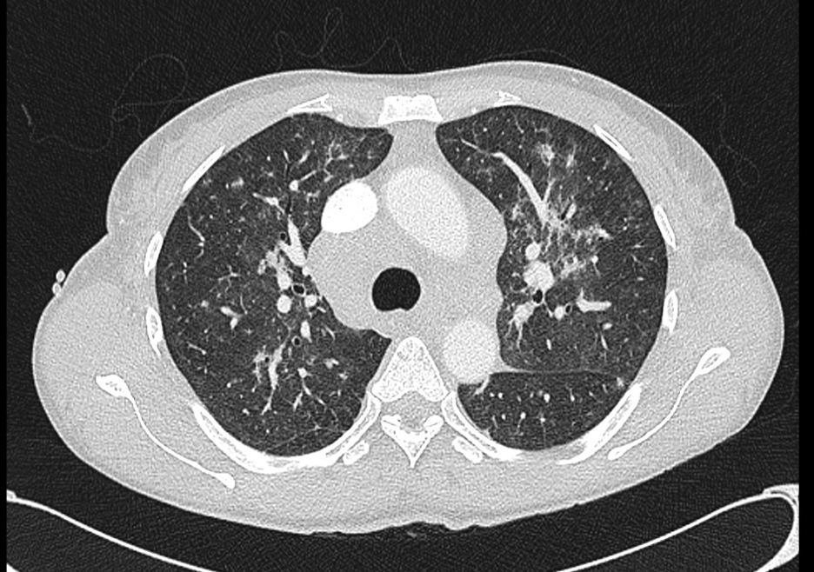
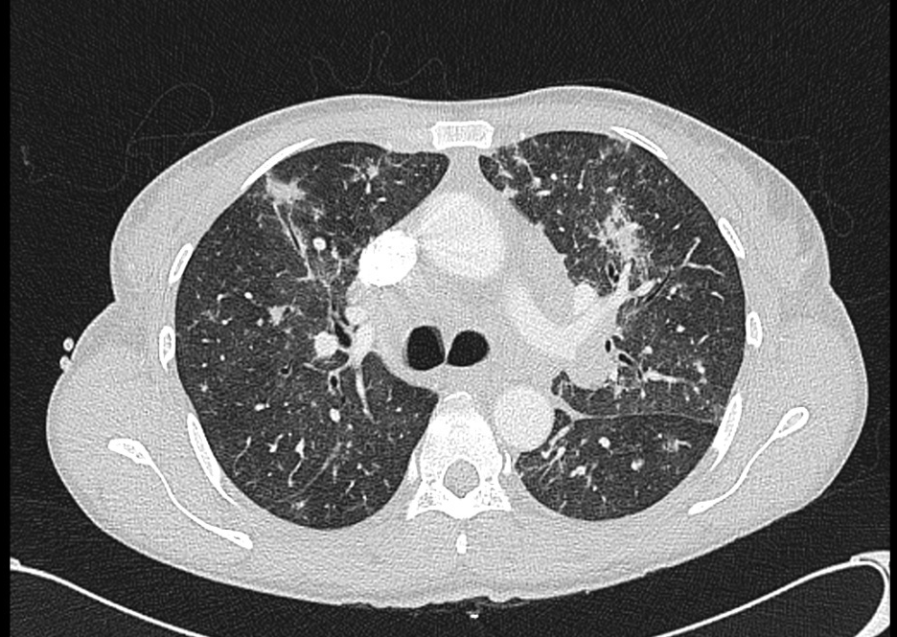
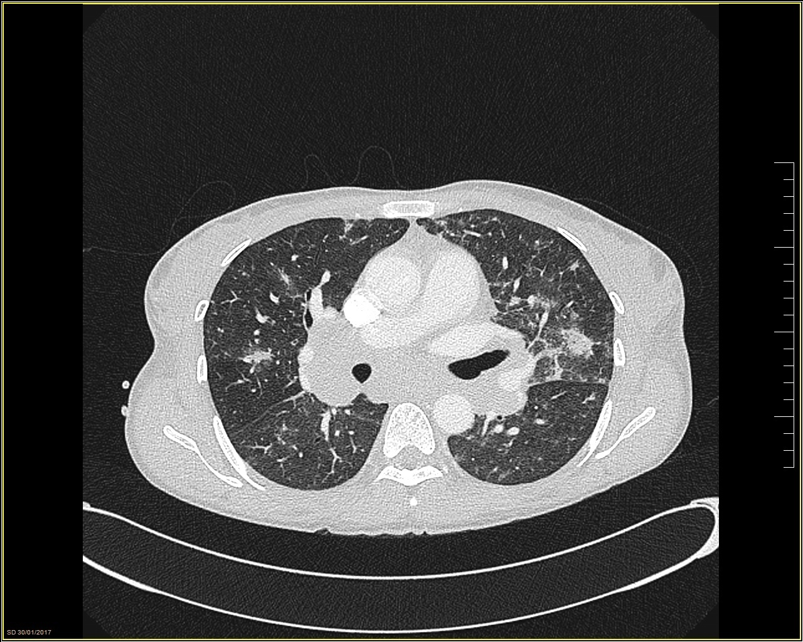
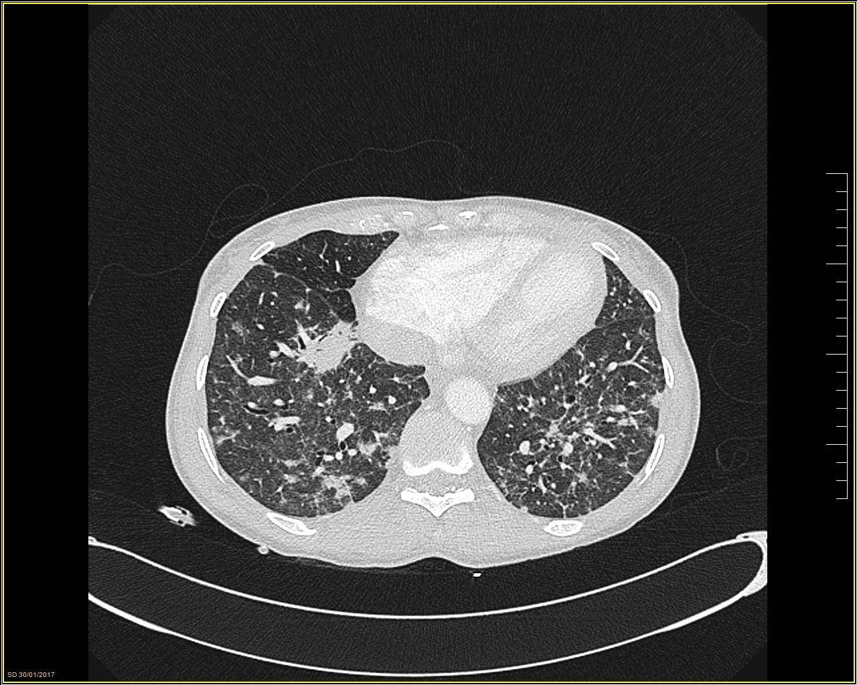
TC d’alta resolució (TCAR) de tòrax
Notes:
Múltiples adenopaties mediastíniques i hilars bilaterals de mida patològica, i a les regions subcarinal, paratraqueal i prevasculars bilaterals; opacitats peribroncovasculars, nòduls mal definits i vidre desllustrat.
També s'observen alguns nòduls de localització pleural i cisural.
Tot i que les imatges pulmonars no són totalment característiques, s'hauria de considerar sarcoïdosi com a primera opció; altres possibilitats serien un procés limfoproliferatiu o una disseminació de neoplàsia sòlida; si el pacient fos VIH positiu, s'hauria de considerar el sarcoma de Kaposi.

Slide 51
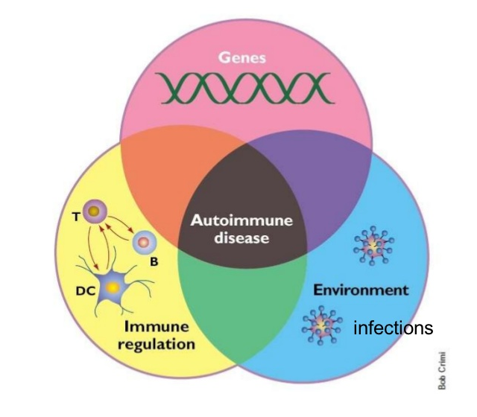
Autoimmunitat: ACPA 850, FR –, resta – (perfil de miositis i esclerodèrmia, ENA i ANCA).
IgG específiques per a fongs i aus no significatives.
ACPA: antiproteïna citrul·linada; ANCA: anticossos anticitoplasma de neutròfils; ENA: antigen nuclear extraïble; FR: factor reumatoide; IgG: immunoglobulina G.
Notes:
Si tenim la sospita d'una malaltia intersticial pulmonar, hem de descartar que sigui secundària, per exemple a una malaltia autoimmunitària sistèmica.
En aquesta pacient se li va realitzar una analítica amb tota la sèrie de proves d'autoimmunitat: anticossos anticitrul·linats i factor reumatoide per comprovar que realment es tracta d'una artritis reumatoide (cal recordar que ja estava diagnosticada d‘artritis reumatoide), ENA, perfil d’esclerodèrmia i perfil de miositis per descartar una miopatia inflamatòria, i immunoglobulines G (IgG) específiques (precipitines) útils per descartar pneumonitis per hipersensibilitat (PHS).

Slide 52
Fibrobroncoscòpia (FBS)
Rentada broncoalveolar en língula: macròfags 80%, limfòcit 18%, neutròfil 2%, eosinòfil 0%.
Quocient CD4/CD8 = 1.
Biòpsia transbronquial (BTB) (x3) a la piràmide basal esquerra: mucosa superficial amb canvis reactius.
Punció transbronquial aspirativa a cegues al territori subcarinal: estesos cel·lulars de tipus limfocitari reactiu amb agrupacions histiocitàries de tipus granulomatós no necrosant sarcoide.
Notes:
Rentada brocoalveolar: Destaca un 18% de limfòcits (valor de referència inferior al 15%), i la resta és inespecífica. Això suggereix un procés inflamatori com a origen del quadre.
Les troballes de la punció transbronquial són característiques de sarcoïdosi en un context clínic adequat.

Slide 53
COMITÈ MULTIDISCIPLINAR
Notes:
El cas es va avaluar en el Comitè Multidisciplinar format per pneumòlegs, radiòlegs, patòlegs, internistes especialitzats en malalties sistèmiques autoimmunitàries, reumatòlegs, immunòlegs (ajuden a interpretar els resultats de les analítiques d'autoimmunitat), cirurgians toràcics, al·lergòlegs, endoscopistes (realitzen fibrobroncoscòpies, criobiòpsies, etc.). Cal recordar que el diagnòstic sempre és CLÍNIC, RADIOLÒGIC I PATOLÒGIC.

Slide 54
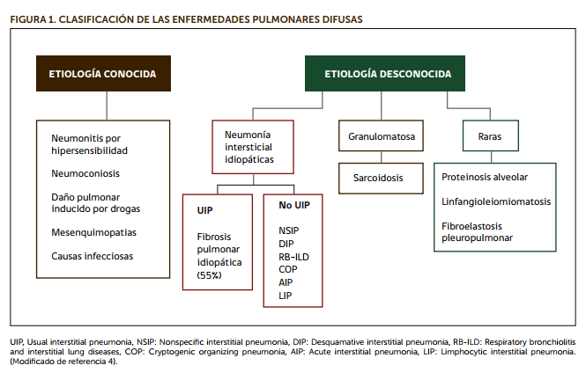
Notes:
En el nostre cas es tracta d'una malaltia intersticial GRANULOMATOSA (diagnòstic obtingut per BTB → sarcoïdosi).
TRADUCCIÓ DEL QUADRE (apareix també a la nota):
Figura 1. Classificació de les malalties pulmonars difuses
ETIOLOGIA CONEGUDA
Pneumonitis per hipersensibilitat
Pneumoconiosi
Danys pulmonars induïts per drogues
Mesenquimopaties
Causes infeccioses
ETIOLOGIA DESCONEGUDA
Pneumònia intersticial idiopàtica
PIU
Fibrosi pulmonar idiopàtica (55%)
No PIU
PINE
PID
BR-MPI
POC
PIA
PIL
Granulomatosa
Sarcoïdosi
Rares
Proteïnosi alveolar
Limfangioleiomiomatosi
Fibroelastosi pleuropulmonar
BR-MPI: bronquiolitis respiratòria i malalties pulmonars intersticials; PIA: pneumònia intersticial aguda; PID: pneumònia intersticial descamativa; PIL: pneumònia intersticial limfocítica; PINE: pneumònia intersticial no específica; PIU: pneumònia intersticial usual; POC: pneumònia organitzativa criptogènica.

Slide 55
Diagnòstic
Sarcoïdosi pulmonar en estadi II
Notes:
Estadi II: té adenopaties i infiltrats pulmonars.

Slide 56
Inici de tractament corticoide 0,5 mg/kg/dia (prednisona 40 mg/dia)+ calci/vitamina D + IBP.
Millora clínica, afebril, bona tolerància a la deambulació sense insuficiència respiratòria (SpO₂ basal del 98%).
Es dona d'alta amb tractament corticoide i se cita en 2 setmanes a consultes externes d’intersticials.

Slide 57
Consulta externa d’intersticials
La pacient refereix millora clínica. Dispnea a grans esforços (mMRC 1), sense tos, ni febre, i sense dolor toràcic. Augment ponderal (2 kg). Nega cap simptomatologia sistèmica.
Es disminueix la dosi de corticoides progressivament i se cita novament amb resultats de la radiografia de tòrax de control i proves funcionals respiratòries (PFR) completes.

Slide 58
PFR completes control
 | L | %
FVC | 3,82 | 98
FEV1 | 2,70 | 87
FEV1/FVC |  | 71
CPT |  | 91
DLCO/KCO |  | 100/111
CPT: capacitat pulmonar total; DLCO: capacitat de difusió pulmonar del monòxid de carboni; FEV1: volum espirat màxim en el primer segon; FVC: capacitat vital forçada; KCO: coeficient de transferència de monòxid de carboni.

Slide 59
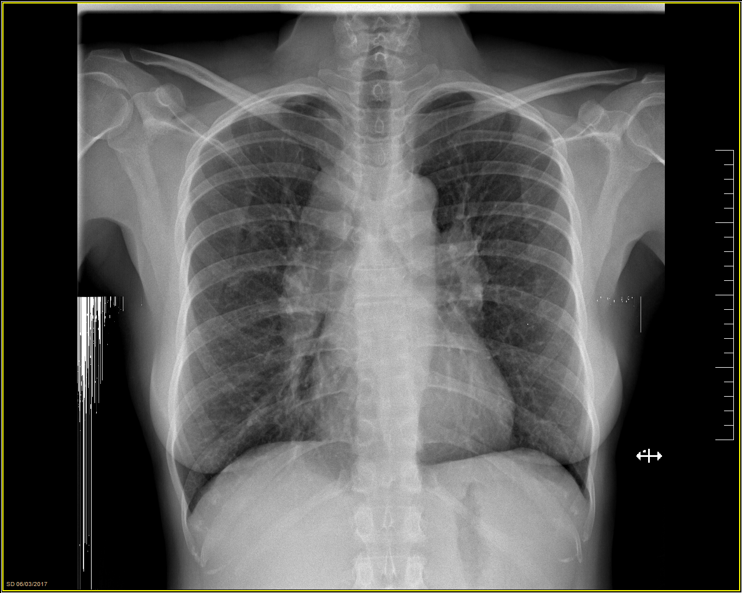
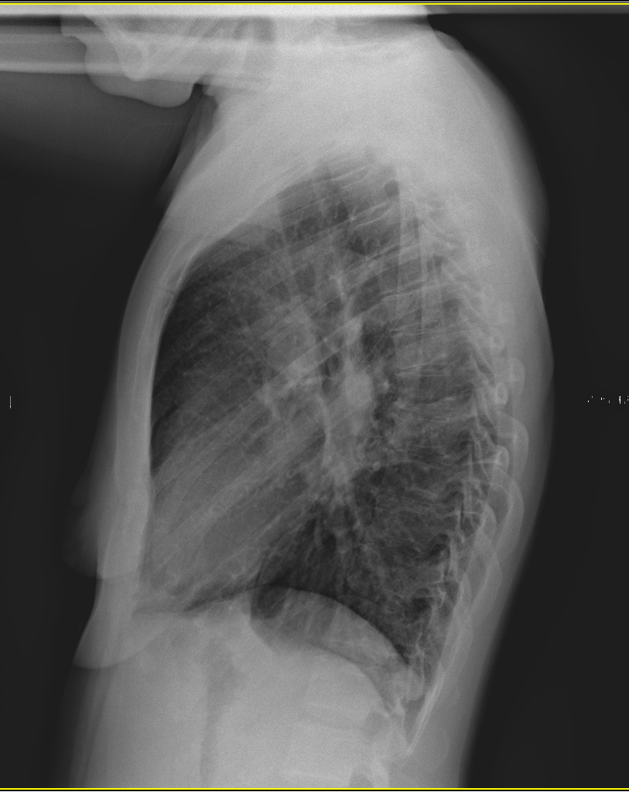
Radiografia de tòrax de control

Slide 60
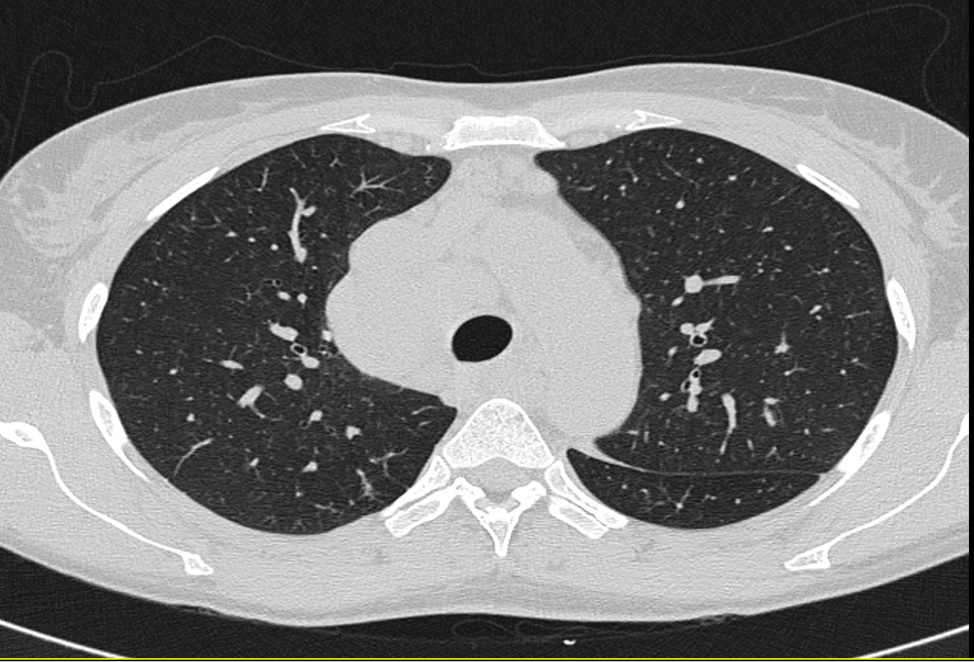
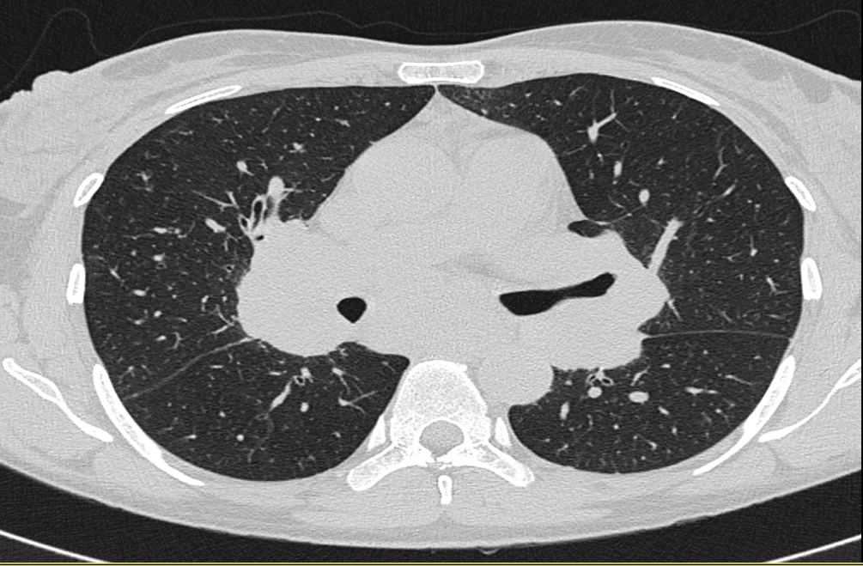
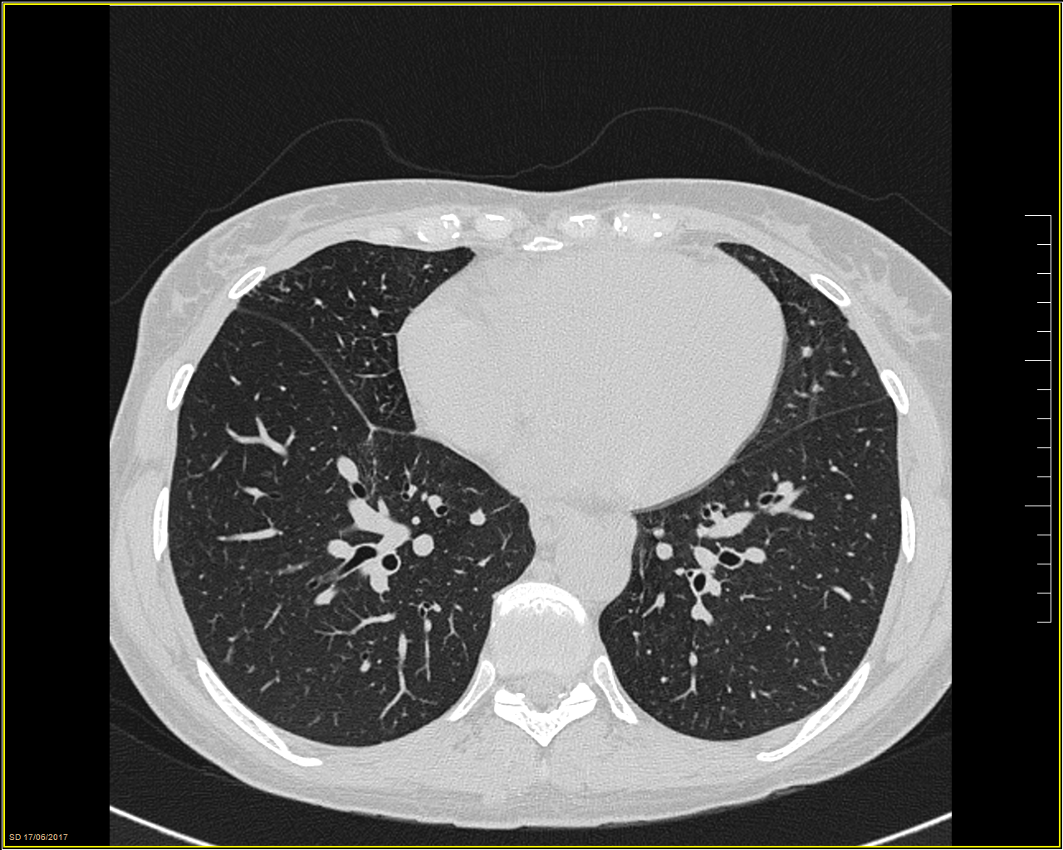
TCAR de tòrax de control
Notes:
Múltiples adenopaties mediastíniques i hilars bilaterals, subcarinal, paratraqueal i prevasculars. Millora radiològica important amb la desaparició de les opacitats d'espai aeri peribronquiovasculars. Només resten alguns focus consolidatius al lòbul superior dret.

Slide 61
Conclusió
Connexió de la xarxa ambulatòria-hospitalària.
Davant d’uns infiltrats pulmonars en un pacient, cal realitzar exploracions complementàries (TCAR de tòrax, FBS, BTB, PFR, etc.) → no sempre uns infiltrats pulmonars són d'origen infecciós
Importància d'aconseguir un diagnòstic multidisciplinari en un Comitè Multidisciplinar format per pneumòlegs, internistes especialitzats en malalties autoimmunitàries sistèmiques, radiòlegs, patòlegs, etc. I poder interpretar conjuntament totes les exploracions complementàries realitzades i concloure un diagnòstic en comú.

Slide 62

Malaltia pulmonar obstructiva crònica (MPOC)?
Dra. Sílvia Barril
Servei Pneumologia, Hospital Universitari Arnau de Vilanova, Lleida
Dra. Araceli Fuentes
Metge de Família, ABS Onze de Setembre, Lleida

Slide 63
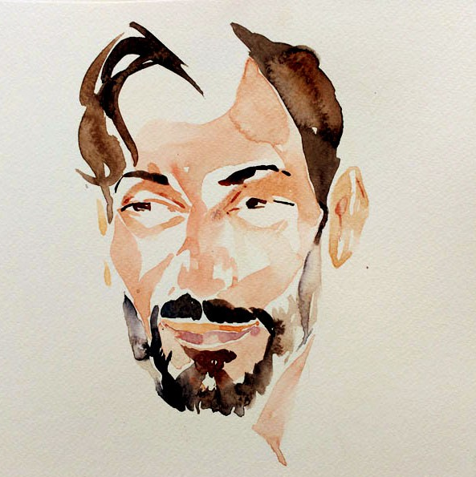
Sr. Joan, de 69 anys
Antecedents patològics
· Sense al·lèrgies medicamentoses conegudes.
· Fumador actiu. Dosi acumulada: 45 paquets/any.
· FRCV: DM2.
· MPOC etiquetat fa uns 4 anys. Dispnea mMRC 2. No aguditzador. No constava espirometria.
· Activitat laboral: escombriaire.
· Tractament habitual: metformina, LABA-LAMA.
Malaltia actual
Dispnea d’esforç de 2 anys d’evolució que ha progressat fins a fer-se mMRC 3 en l’últim mig any, i amb tos seca. Sense cap altra clínica acompanyant.
DM2: diabetes mellitus de tipus 2; FRCV: factors de risc cardiovascular; LABA: agonista adrenèrgic de llarga durada; LAMA: antagonista dels receptors muscarínics de llarga durada; mMRC: Escala modificada de dispnea.
Notes:
El Sr. Joan de 69 anys ve a la consulta perquè la dispnea li ha augmentat des de fa uns mesos.
Es tracta d’un fumador actiu de 45 paquets/any. Va ser diagnosticat de malaltia pulmonar obstructiva crònica (MPOC) (sense espirometria) fa uns 4 anys i està en tractament amb LABA-LAMA. Fins fa uns mesos presentava una dispnea de grau 2, però ara fa unes 6 setmanes que ha augmentat la clínica fins a dispnea de grau 3.

Slide 64
Exploració física
Bon estat general. Eupneic en repòs. Acropàquia.
SpO₂ (aa): 93%; TA: 142/88 mmHg; FC: 98 bmp.
AC: tons cardíacs rítmics, sense bufs ni extratons.
AR: crepitants tipus Velcro® de predomini bibasal.
Sense edemes a les extremitats inferiors.
Es decideix sol·licitar
- Espirometria
- Radiografia de tòrax
AC: auscultació cardíaca; AR: auscultació respiratòria; FC: freqüència cardíaca; SpO₂: percentatge de saturació d’oxigen.
Notes:
En l’exploració física destacaven una saturació d’oxigen del 93%, l’auscultació, que evidenciava uns crepitants basals en ambdós hemitòrax, i unes acropàquies.
Se sol·licita una radiografia de tòrax per a la valoració dels crepitants i una nova espirometria

Slide 65
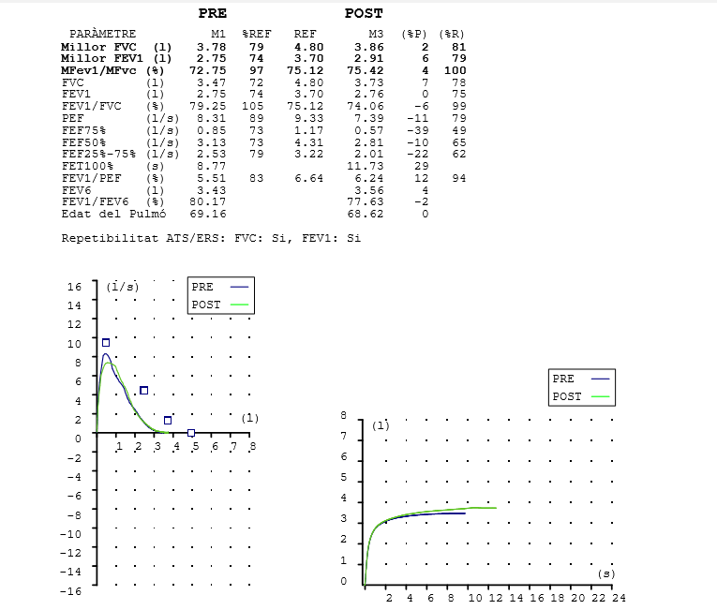
PATRÓ
NO OBSTRUCTIU
LLEU
PBD NEGATIVA
PBD: prova de broncodilatació.

Slide 66
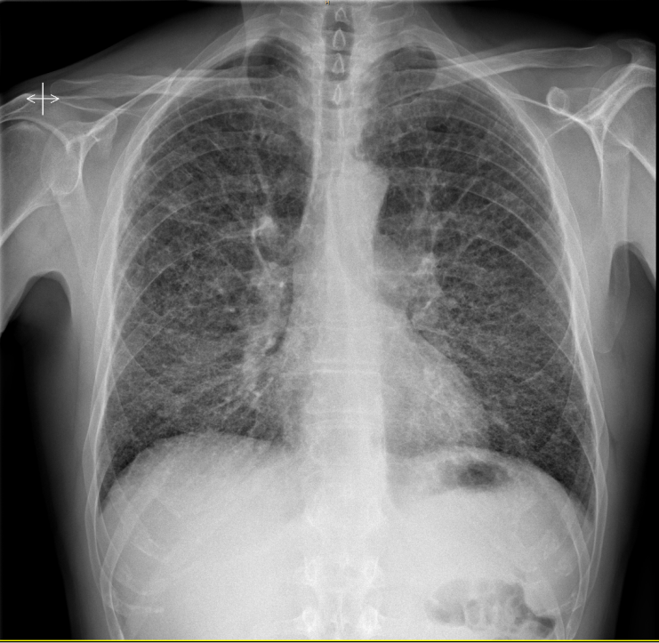
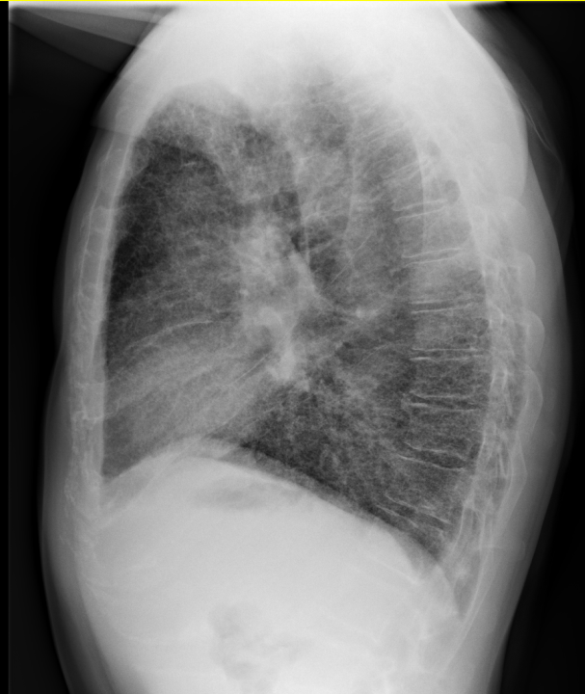
Notes:
A la radiografia de tòrax s’hi evidencia un patró reticular bilateral. Diagnòstic diferencial: insuficiència cardíaca de debut i malaltia intersticial.

Slide 67
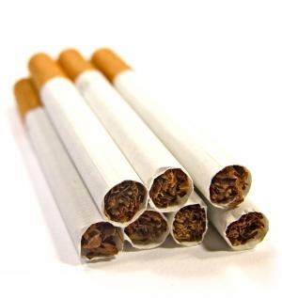
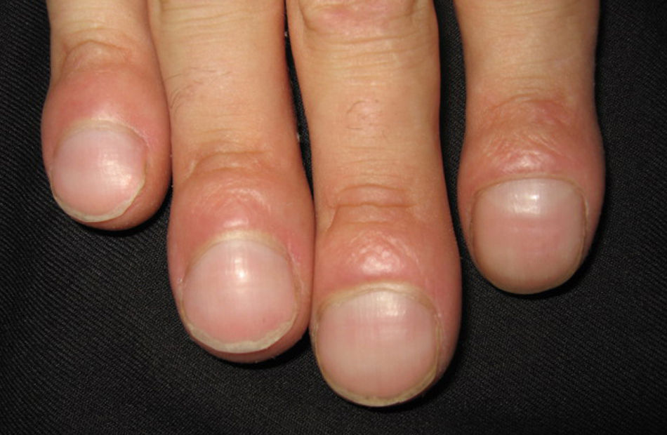
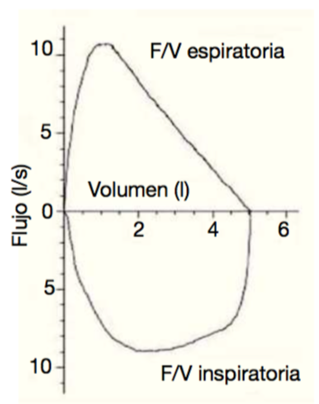
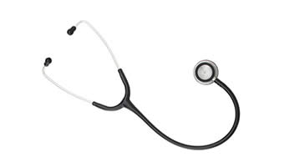
Malaltia pulmonar obstructiva crònica?
Notes:
Tenim un pacient fumador amb acropàquia, que presenta uns crepitants de tipus Velcro® a les bases pulmonars, amb una espirometria amb patró no obstructiu que no compleix criteris d’MPOC, i una placa de tòrax amb un patró reticular bilateral a les bases: Cal plantejar-se novament el diagnòstic del pacient!

Slide 68
Fumador, tos seca i dispnea d’esforç, crepitants i espirometria rel > 0,7
DIAGNÒSTIC DIFERENCIAL
Emfisema pulmonar
Bronquièctasi
Tromboembolisme pulmonar
Malaltia pulmonar intersticial
Infecció respiratòria per gèrmens atípics: micobacteris...
Insuficiència cardíaca
Neoplàsia
Notes:
Diagnòstic diferencial. En aquest pacient, amb un empitjorament progressiu de la clínica (dispnea, tos seca i crepitants a l’auscultació) caldria repassar altres etiologies (altres diagnòstics o bé com a morbiditat concomitant) que puguin explicar l’empitjorament.
Per això cal plantejar-se, en primer lloc, com a possibles causes d’origen pulmonar: bronquièctasi, agudització de l’MPOC, tuberculosi, carcinoma broncogènic, tromboembolisme pulmonar (TEP), malalties intersticials, com la sarcoïdosi o fibrosis pulmonars idiopàtiques, i patologia pleural, com ara el vessament pleural, neoplàsia o pneumotòrax. Amb aquest objectiu se sol·licita una analítica sanguínia i una tomografia computada (TC) de tòrax.

Slide 69
Es decideix sol·licitar
Anàlisi sanguini
Hemograma: normal.
Bioquímica general: normal.
BNP: 85 pg/ml (<300 molt improbable).
PCR: 4 mg/l (0,0-6,0).
D-dímer: <150 ng/ml (0-243).
TC de tòrax: presència d’àrees d’emfisema en lòbuls superiors i signes d’extensa fibrosi en lòbuls inferiors.
DERIVACIÓ A PNEUMOLOGIA
BNP: pèptid natriurètic de tipus B; PCR: proteïna C reactiva; TC: tomografia computada.
Notes:
En l’analítica, cal pensar, principalment, a sol·licitar el pèptid natriurètic, per descartar la insuficiència cardíaca, la proteïna C reactiva (PCR), per descartar patologia infecciosa, i els dímers D que no siguin compatibles amb TEP. En el nostre cas, els valors van ser normals.
La TC de tòrax informa d’un emfisema de predomini en els lòbuls superiors i fibrosi en els camps inferiors. Per aquest motiu, es decideix la derivació del pacient a pneumologia.

Slide 70

Home de 69 anys, clínica de dispnea mMRC 3, de mesos d’evolució i tos seca. EF: SpO₂ (aa), 93%. Acropàquia. Crepitants secs.
Anamnesi dirigida
· Fumador actiu.
· FRCV: DM2.
· Sense animals a casa.
· Casa ben airejada i sense humitats.
· Activitat laboral: escombriaire.
· Sense altres exposicions d’inhalants d’interès
· Sense estigmes de connectivopatia.
· Sense antecedents familiars de malalties respiratòries intersticials.
· Sense clínica de RGE.
· Exposició farmacològica: metformina, LABA-LAMA.
Analítica sanguínea
· Bioquímica, hemograma normals. VSG <5
· Estudi immunològic: ANA–, ANCA–, ENA–, FR–, anti-CCP–, precipitines–.
ANA: anticossos antinuclears; ANCA: anticossos anticitoplasma de neutròfils; CCP: pèptid citrul·linat cíclic; EF: exploració física; ENA: antigen nuclear extraïble; FR: factor reumatoide; RGE: reflux gastroesofàgic; VSG: velocitat de sedimentació globular.

Slide 71
Home de 69 anys, clínica de dispnea mMRC 3, de mesos d’evolució i tos seca. EF: SpO₂ (aa), 93%. Acropàquia. Crepitants secs.
Anamnesi dirigida
· Fumador actiu.
· FRCV: DM2.
· Sense animals a casa.
· Casa ben airejada i sense humitats.
· Activitat laboral: escombriaire.
· Sense altres exposicions d’inhalants d’interès
· Sense estigmes de connectivopatia.
· Sense antecedents familiars de malalties respiratòries intersticials.
· Sense clínica de RGE.
· Exposició farmacològica: metformina, LABA-LAMA.
Analítica sanguínea
· Bioquímica, hemograma normals. VSG <5
· Estudi immunològic: ANA–, ANCA–, ENA–, FR–, anti-CCP–, precipitines–.

Slide 72
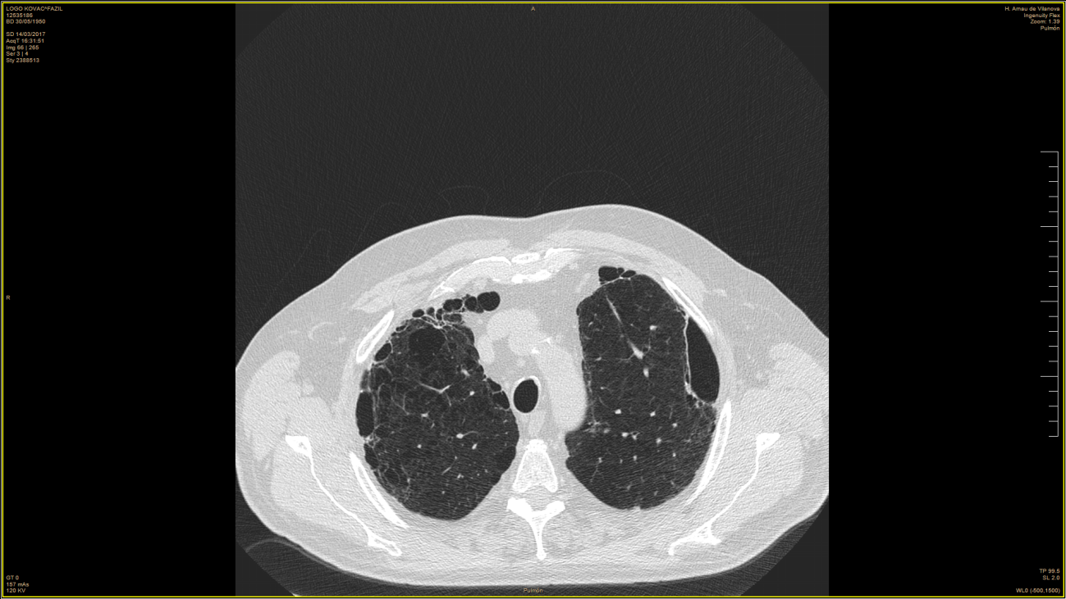
Notes:
A les imatges de la TC, finestra del pulmó, en els talls que corresponen als lòbuls superiors s’evidencien àrees d’emfisema pulmonar.

Slide 73
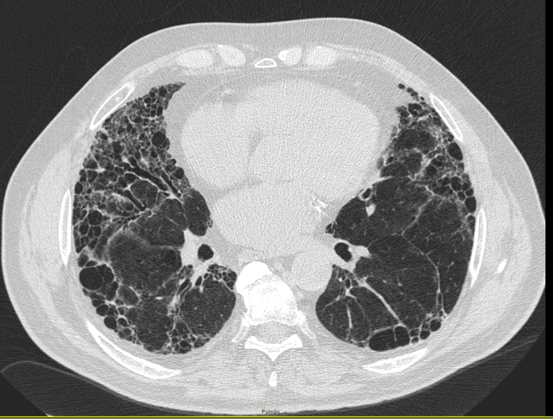
Notes:
En els talls inferiors s’evidencien signes de fibrosi pulmonar: bronquièctasi de tracció (fletxa) i niu d’abella (panalización) (asterisc).

Slide 74
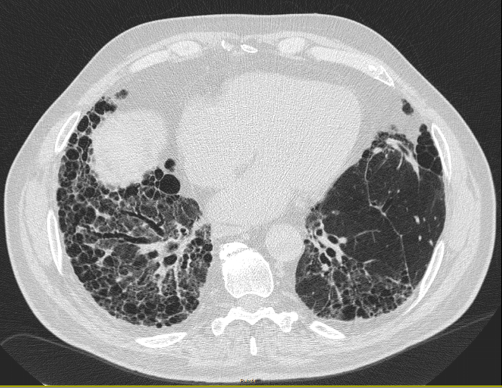
Notes:
En els talls inferiors s’evidencien signes de fibrosi pulmonar: bronquièctasi de tracció (fletxa) i niu d’abella (panalización) (asterisc), patró tipic de pneumònia intersticial usual.

Slide 75
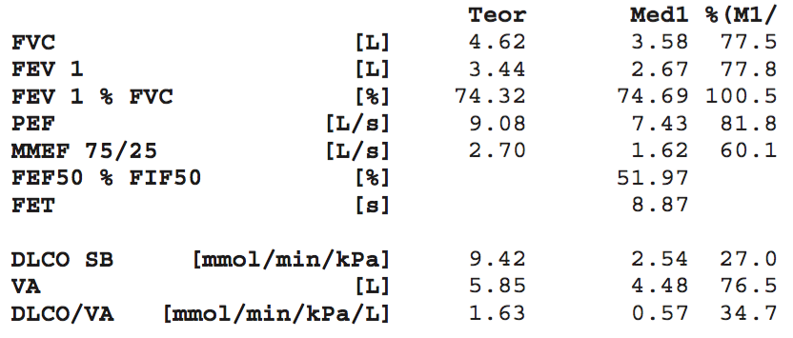
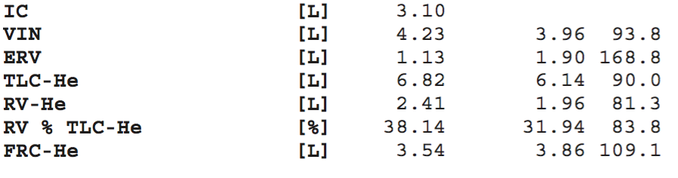
PROVES FUNCIONALS RESPIRATÒRIES (PFR)
DLCO: difusió pulmonar de monòxid de carboni; FVC: capacitat vital forçada; TLC: capacitat pulmonar total.
Notes:
En les proves funcionals respiratòries (PFR) criden l’atenció uns volums pulmonars força respectats (FVC del 77% i CPT [TLC en la imatge] del 90%), amb una capacitat de DLCO molt reduïda (27%).

Slide 76
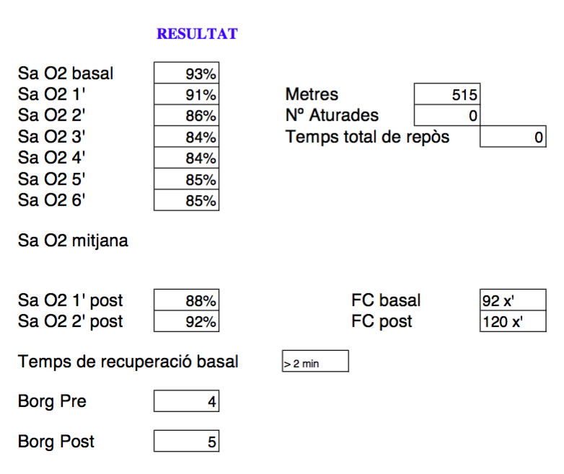
TEST DE LA MARXA DELS 6 MINUTS (TM6M)
Notes:
En realitzar el test de la marxa dels 6 minuts presentà una dessaturació de fins al 85%.

Slide 77
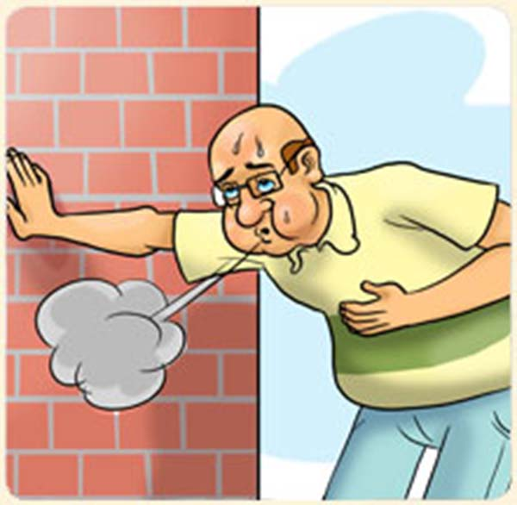
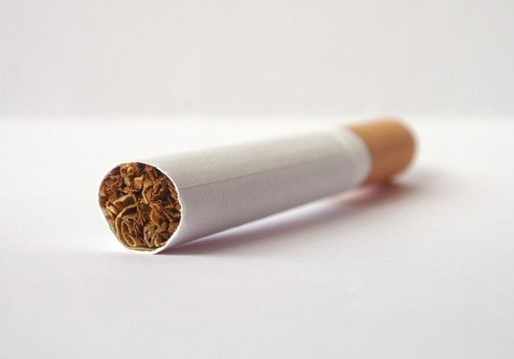
Síndrome de combinació de fibrosi pulmonar i emfisema (CFPE)
Síndrome caracteritzada per l’existència en un mateix pacient d’un patró d’emfisema pulmonar en els lòbuls superiors i fibrosi en els inferiors.
Intensa exposició al tabac.
Hipoxèmia en l’esforç.
TC d’alta resolució de tòrax: Emfisema centroacinar o paraseptal en els lòbuls superiors i fibrosi pulmonar (principalment amb patró PIU) en els lòbuls inferiors
Cottin V, et al. Eur Respir J. 2005;26(4):586-93.
Notes:
Amb tots els resultats obtinguts vam arribar al diagnòstic de la síndrome de combinació de fibrosi pulmonar i emfisema. Aquesta síndrome es caracteritza per l’existència en un mateix pacient d’un patró d’emfisema en els lòbuls superiors i de fibrosi en les lòbuls inferiors. Aquests pacients presenten una alteració funcional respiratòria característica, amb volums pulmonars alterats mínimament i hipoxèmia arterial, principalment durant l’esforç, que dificulta el seu diagnòstic.

Slide 78
Síndrome de combinació de fibrosi pulmonar i emfisema (CFPE)
Espirometria: Valors pràcticament normals. Patró no obstructiu lleu (FVC poc alterada). En algun cas es pot veure un patró obstructiu lleu, desproporcionat respecte al grau de dispnea.
PFR: Volums pulmonars pràcticament normals amb disminució important de la DLCO.
La prevalença de CFPE és desconeguda. Tot i que s’estima que podria representar el 5-10% dels casos de malaltia pulmonar intersticial difusa.
Generalment es presenta en homes, majors de 65 anys, fumadors actius o exfumadors amb una història de consum elevat de tabac (dosi acumulada: >40 paquets/any)
Cottin V, et al. Eur Respir J. 2005;26(4):586-93.

Slide 79
Síndrome de combinació de fibrosi pulmonar i emfisema (CFPE)
Clínicament:
  · Símptoma més freqüent: dispnea d’esforç intensa.
  · A l’exploració física podem trobar: acropàquia; auscultació respiratòria amb crepitants tipus Velcro® a les bases pulmonars.
  · Altres símptomes: tos seca, ocasionalment productiva; cianosi peribucal, astènia.
Les complicacions més freqüents són l’aparició d’hipertensió pulmonar i el càncer de pulmó.
Cottin V, et al. Eur Respir J. 2005;26(4):586-93.
Notes:
Amb tots els resultats obtinguts vam arribar al diagnòstic de la síndrome de combinació de fibrosi pulmonar i emfisema. Aquesta síndrome es caracteritza per l’existència en un mateix pacient d’un patró d’emfisema en els lòbuls superiors i de fibrosi en les lòbuls inferiors. Aquests pacients presenten una alteració funcional respiratòria característica, amb volums pulmonars alterats mínimament i hipoxèmia arterial, principalment durant l’esforç, que dificulta el seu diagnòstic.

Slide 80
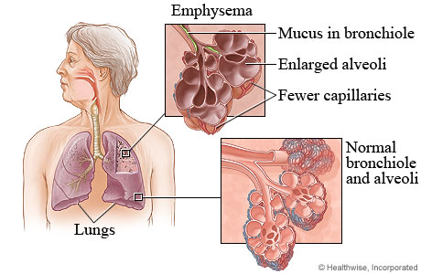
PATOGÈNIA
EMFISEMA
Destrucció permanent dels espais aeris: cavitats pulmonars.
L’atrapament aeri
dificulta l’intercanvi gasós
Notes:
La coexistència d’emfisema i fibrosi condiciona el patró funcional típic, en el qual, la relativa normalitat dels volums pulmonars es pot atribuir a un contrabalanç entre la pèrdua de volum per la fibrosi pulmonar intersticial i una propensió a la hiperinsuflació causada per l’emfisema.
La superposició d’ambdues patologies pot tenir un efecte sinèrgic deleteri sobre l’intercanvi gasós, el resultat del qual és en un descens intens de la capacitat de difusió pulmonar del monòxid de carboni (DLCO).

Slide 81
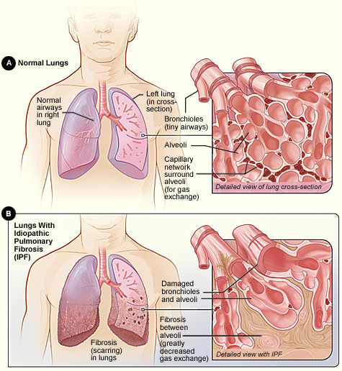
PATOGÈNIA
EMFISEMA
Destrucció permanent dels espais aeris: cavitats pulmonars
L’atrapament aeri
dificulta l’intercanvi gasós
FIBROSI
Cicatrització de l’espai intersticial:
Pèrdua de volum que
dificulta l’intercanvi gasós
Notes:
La coexistència d’emfisema i fibrosi condiciona el patró funcional típic, en el qual, la relativa normalitat dels volums pulmonars es pot atribuir a un contrabalanç entre la pèrdua de volum per la fibrosi pulmonar idiopàtica i una propensió a la hiperinsuflació causada per l’emfisema.
La superposició d’ambdues patologies pot tenir un efecte sinèrgic deleteri sobre l’intercanvi gasós, el resultat del qual és en un descens intens de la capacitat de difusió pulmonar del monòxid de carboni.

Slide 82
TRACTAMENT
**NO HI HA TRACTAMENTS ESPECÍFICS PER A LA SÍNDROME CFPE**
Les decisions terapèutiques es basen en les recomanacions per a l’emfisema i la fibrosi pulmonar idiopàtica:
Abandonar el tabaquisme!!
Oxigenoteràpia per a la hipoxèmia i la hipertensió pulmonar.
Vacunació antigripal i contra Streptococcus pneumoniae.
Fàrmacs:
Pacients amb patró obstructiu o mixt: broncodilatadors inhalats.
Fibrosi pulmonar idiopàtica: fàrmacs antifibròtics (pirfenidona, nintedanib).
Xaubet A, et al. Arch Bronconeumol. 2017;53:263-9.
Notes:
Actualment no hi ha tractaments eficaços per a la síndrome CFPE. Les decisions terapèutiques es basen en les recomanacions per separat per a l’emfisema i la fibrosi pulmonar idiopàtica.
Per als pacients amb una alteració obstructiva o mixta poden utilitzar-se tractaments amb broncodilatadors inhalats, com en l’MPOC, encara que el seu benefici no està demostrat en els pacients amb CFPE. El mateix passa amb l’eficàcia dels nous tractaments antifibròtics: en els assajos clínics realitzats amb els nous antifibròtics per a la fibrosi pulmonar idiopàtica, tant de pirfenidona (CAPACITY) com de nintedanib (INPULSIS), es van incloure pacients amb CPFE, però el seu nombre era reduït i insuficient per realitzar cap afirmació al respecte.

Slide 83
CONCLUSIONS
No tots els pacients fumadors actius o exfumadors que presenten clínica respiratòria tenen MPOC.
És important ampliar el diagnòstic diferencial en els pacients fumadors amb dispnea d’esforç i patró no obstructiu.
La presència de crepitants de tipus Velcro® o d’acropàquia ha de fer sospitar una malaltia fibròtica subjacent i obliga a completar l’estudi amb una TC d’alta resolució toràcica.

Slide 84
CONCLUSIONS
La síndrome CFPE es defineix per la coexistència en un mateix pacient d’emfisema en els lòbuls superiors i de fibrosi en els lòbuls inferiors.
Patró funcional respiratori característic: volums relativament preservats, amb intensa disminució de la capacitat de difusió pulmonar del monòxid de carboni i hipoxèmia en l’esforç. Tot i que també es pot trobar un patró obstructiu lleu, desproporcionat per al grau de dispnea.
Major risc d’hipertensió pulmonar i càncer de pulmó.

